Slide 1
Il metano per Trentino Trasporti
Ing. Giuliano Giacomelli Energy Manager – resp. Innovazione & Pianificazione
25. 03. 2021

Slide 2
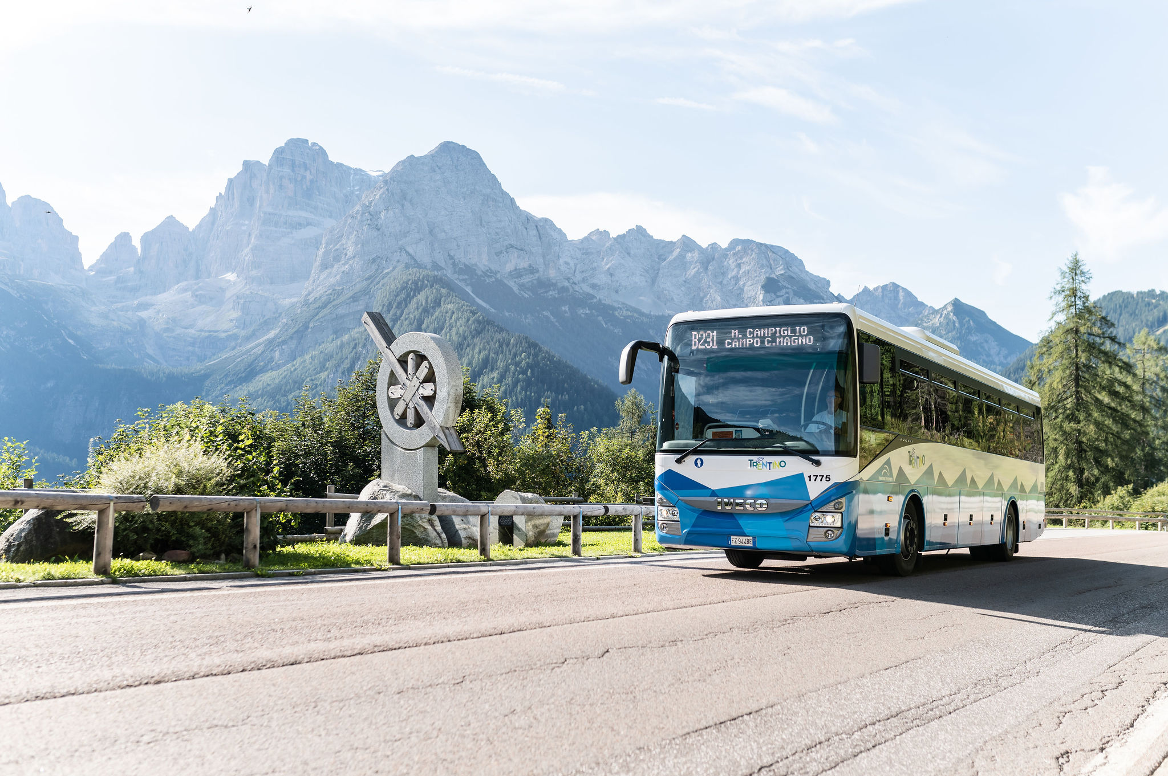
Trentino Trasporti – il TPL nella Provincia Autonoma di Trento

Slide 3
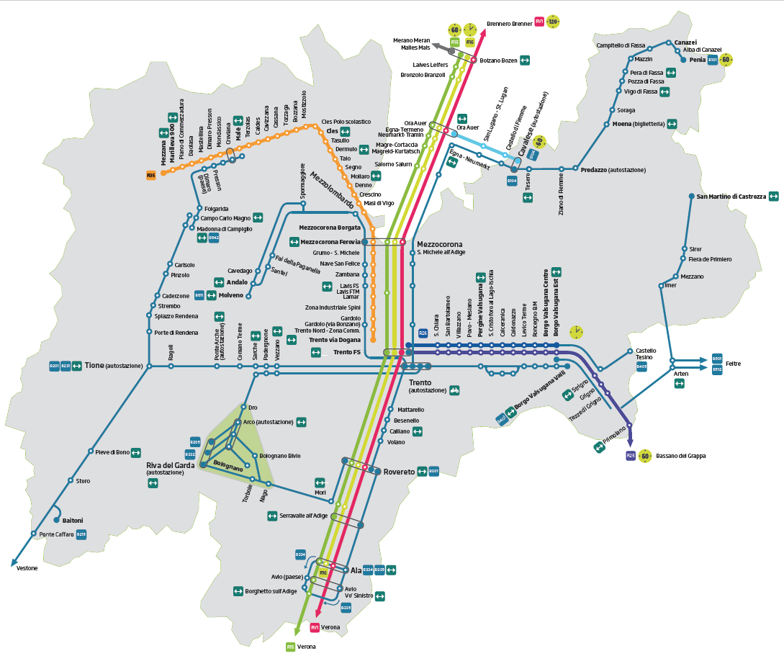
I servizi di Trentino Trasporti (TT) per i 530.000 abitanti della Provincia Autonoma di Trento
Linee nazionali gestite da Trenitalia
Ferrovia Trento Malé Mezzana
Gestita da TT (esercizio e infrastruttura)
Ferrovia Trento Bassano
Esercizio TT e Trenitalia
Infrastruttura RFI
Funivia Trento Sardagna
gestita da TT
Aeroporto Caproni e Scuola di Volo
gestito da TT
Linee regionali e urbane gestite da TT

Slide 4
Alcuni dati del servizio su gomma (2020 vs 2019)
KM servizio gomma | ANNO 2019 | ANNO 2020
Servizio extraurbano gomma | 13.212.022 | 11.152.936
Servizio urbano Trento | 5.793.387 | 4.949.131
Servizio urbano Rovereto | 1.442.373 | 1.287.568
Servizio urbano Alto Garda | 299.537 | 263.061
Servizio urbano Pergine Valsugana | 69.258 | 56.054
Servizi turistici | 874.129 | 468.158
Totale Gomma | 21.717.346 | 18.196.889
La pandemia COVID – 19 ha prodotto un calo dei servizi offerti per i due mesi di lockdown e per la minor richiesta per il trasporto scolastico negli altri periodi.

Slide 5
La flotta bus al 31/12/2020
Descrizione | Unità | Anzianità media [anni]
Veicoli extraurbani | 480 | 10,37
Veicoli urbani | 235 | 11,66
Totale | 715 | 10,78
La pandemia COVID – 19 ha rallentato la messa in servizio di alcuni bus (circa 25 ancora in attesa) , altrimenti il risultato sarebbe stato migliore.
Nel 2019 l’età media era di 12,47 anni
Nel 2018 l’età media era di 11,44 anni
Il numero di bus è lievemente aumentato rispetto al contingente abituale per le prescrizioni dei DPCM riguardanti l’affluenza del 50% a bordo.
Il 58% dei bus è di classe EURO 5 o superiore
Il 29 % è di classe EURO 6
Nel 2019 il 15,7 % era di classe EURO 6

Slide 6
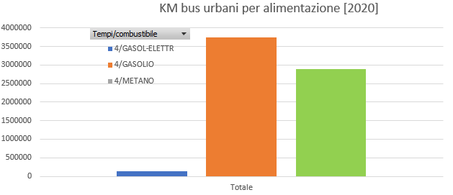
Percorrenza bus urbani nel 2020: il 43 % dei servizi urbani viene effettuato con metano.
Progetti per il 2021-2022 bus urbani
Incremento della flotta a 67/130 bus CNG nel 2021
Incremento della flotta a 85/130 bus CNG nel 2022
Aumento della capacità di rifornimento dell’impianto di compressione da 2200 mc/h a 3300 mc/h
Adeguamento erogatori da NGV 1 a NGV 2
Nella città di Trento i km a metano nel 2020 rappresentano il 57% del totale

Slide 7
Perché la scelta del metano in Trentino Trasporti
Bus urbano 11 - 12 metri | Consumo medio 2018-2020 | Costo medio 2018-2020
 | litri-kg/100 km | €/100 km
BUS CNG EEV | 43,5 | 17,8
BUS CNG E6 | 44,4 | 18,2
BUS DIESEL EEV | 46,8 | 43,1
BUS DIESEL E6 | 42,4 | 39,0
Ai vantaggi economici del minor costo di rotolamento si sommano i vantaggi ambientali.
Il PNMS del MIT stima riduzione di PM10, Nox, NMVOC e un piccolo aumento di CO.
Di contro ci sono:
Maggior costi di acquisto del veicolo
  base d’asta +12%
  Prezzo di gara: + 20% (dipende molto dal costruttore che si aggiudica il bando)
Maggiori costi di manutenzione [ ≈1000 €/anno ≈ 8% in più]
Maggiori costi di rifornimento per impianto di compressione
Costo medio 2018-2020 CNG: ≈ 0,4 €/kg
Costo medio 2018-2020 gasolio: ≈ 0,9 €/litro
NB: i maggiori costi vengono ammortizzati in 3 anni con una percorrenza di almeno 50.000 km/anno/bus

Slide 8
Possibili sviluppi nella flotta di Trentino Trasporti
Bus urbani:
  Il metano rimane un a risposta efficacie al contenimento dei costi e delle emissioni;
    La capacità di carico è paragonabile a quella di un bus tradizionale
    In azienda ci si è strutturati con impianto di compressione, officina adeguata e personale preparato
  L’elettrico mild-hybrid sembra promettere risparmi di carburante del 8-10% a fronte di un costo paragonabile a quello del metano, senza le complicazioni di autonomia, rifornimento; la manutenzione di un sistema ibrido comporta comunque dei costi tuttora da valutare
  L’elettrico puro deve essere studiato in relazione al piano di utilizzo calibrando le soste e le ricariche overnight oppure opportunity
    La capacità di carico è sensibilmente inferiore alle altre tipologie di veicoli
    La manutenzione dovrebbe ridursi (minori organi in movimento, strisciamento, ecc…) ma va attuato un piano di formazione
Bus extraurbani:
  I test con veicoli a gas non sono stati positivi non tanto per la motorizzazione ma per la ridotta capacità di carico
  Il veicolo LNG sconta la necessità di rifornimento presso impianti dedicati esterni all’azienda
Si attendono nuovi prodotti in uscita nel 2021

Slide 9
Grazie per l’attenzione
giuliano.giacomelli@trentinotrasporti.it

